Slide 1

Використання тренінгу як ефективної форми інтерактивного навчання з метою формування навичок логічного мислення на уроках інформатики
з досвіду роботи вчителя інформатики
Скіпара Андрія Васильовича
Лядська ЗОШ І-ІІ ступенів

Slide 2

Дещо про себе
Освіта – повна вища. У 2011 році закінчив Державний вищий навчальний заклад “Прикарпатський національний університет імені Василя Стефаника” і отримав повну вищу освіту за спеціальністю “Інформатика” та здобув кваліфікацію фахівця з інформатики, викладача. З вересня 2011 року вчитель інформатики та математики Устя-Зеленської ЗОШ І-ІІІ ступенів. З вересня 2013 року вчитель інформатики Лядської ЗОШ І-ІІ ступенів.

Slide 3

Основна мета предмета “Інформатика”
формування знань, умінь і навичок, необхідних для раціонального використання засобів сучасних інформаційно-комунікаційних технологій при розв'язуванні задач, пов'язаних з опрацюванням інформації, її пошуком, систематизацією, зберіганням, передаванням.
Завдання курсу предмета:
сформувати вміння організовувати пошук інформації, яка необхідна для розв’язування поставленої задачі;
сформувати потребу використання засобів комп’ютерної техніки;
розвивати логічне та аналітичне мислення.

Slide 4


Актуальність проблеми
необхідність навчити дитину логічно та критично мислити, вирішувати складні проблеми шляхом аналізу обставин і відповідної інформації, зважувати і враховувати альтернативні думки, приймати виважені рішення, дискутувати, спілкуватися з іншими людьми.

Slide 5
Тренінг як інтерактивний метод навчання є
ефективною формою опанування знаннями на уроці;
активним навчанням із застосуванням міні-лекцій (теоретична основа), рольових та ділових ігор, спеціальних вправ для закріплення навичок і вмінь, обговорень і аналізу конкретних ситуацій з професійного досвіду учасників.

Slide 6
Мета уроку-тренінгу
інформування та набуття учасниками тренінгу нових навичок та умінь;
формування навичок логічного мислення, аналізу, вибору інформації;
зміна погляду на проблему, на процес навчання, щоб зрозуміти, що вони можуть надавати наснагу та задоволення;
формування навичок співпраці, засад толерантності шляхом визначення межі власної терпимості та поваги до прав і свобод інших людей.

Slide 7
Завдання уроку-тренінгу
набуття практичних навичок
(в основному, шляхом виконання вправ)
збільшення знань
(розширення розуміння теоретичних питань)
навчання на досвіді інших
зміна відношення і поведінки

Slide 8
Тренінговий процес складається з наступних етапів:
  Ідентифікація і аналіз тренінгових потреб
  Проектування тренінгу
  Проведення тренінгу
  Оцінка тренінгу

Slide 9
Ідентифікація і аналіз тренінгових потреб
Основна інформація, необхідна на етапі проектування тренінгу, – це рівень досвіду, знань і позицій, які вносить кожен учасник індивідуально

Slide 10
Проектування тренінгу передбачає вибір
Змістовного наповнення тренінгу
Послідовності тренінгових подій
Тренінгових матеріалів, обладнання
Методу оцінки
Візуальних засобів
Роздаткових матеріалів, фільмів

Slide 11
Важливі чинники навчання на тренінгу
Мотивація: чи учасники хочуть вчитися, чи бачать потребу розвитку і навчання
Зацікавлення: як подати цікаво матеріал, щоб викликати інтерес до навчання
Рівень теоретичних знань та практичних навичок, якими повинні володіти учасники після навчання

Slide 12
Основні компоненти тренінгу
Вступна частина (знайомство, правила, очікування)
Основна частина (послідовні пасивні, активні, інтерактивні форми навчання залежно від мети тренінгу)
Оцінка тренінгу

Slide 13
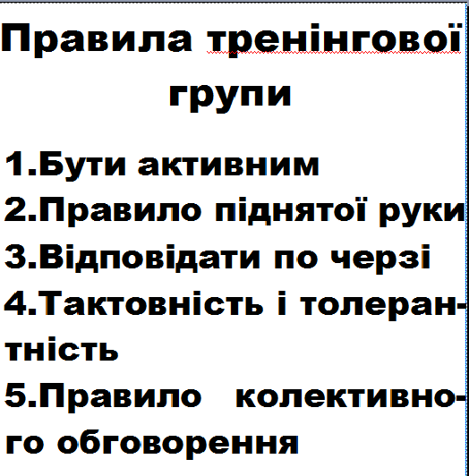
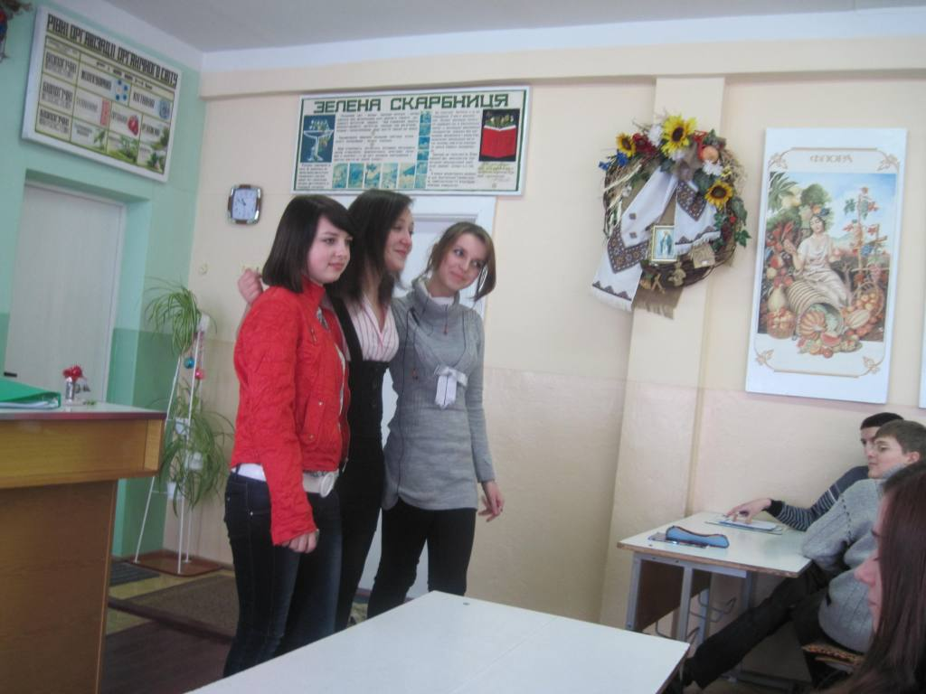
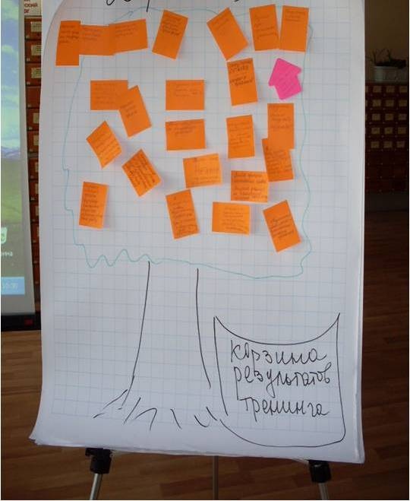
Вступна частина тренінгу
Вступ і знайомство учасників
Правила тренінгу
Очікування (створення “дерева цілей”)

Slide 14
Основна частина тренінгу
Програму тренінгу будую таким чином, що надана інформація закріплюється через практичні вправи з використанням інтерактивних методик навчання (визначення послідовних форм навчання для досягнення мети тренінгу)

Slide 15
Робота в малих групах
Метод малих груп застосовую, коли учням потрібно:
переглянути матеріал, представлений на уроці;
обговорити як презентувати інформацію іншим групам у формі рольової гри;
відпочити, навчитися взаємодіяти, адаптуватись серед незнайомих людей.

Slide 16
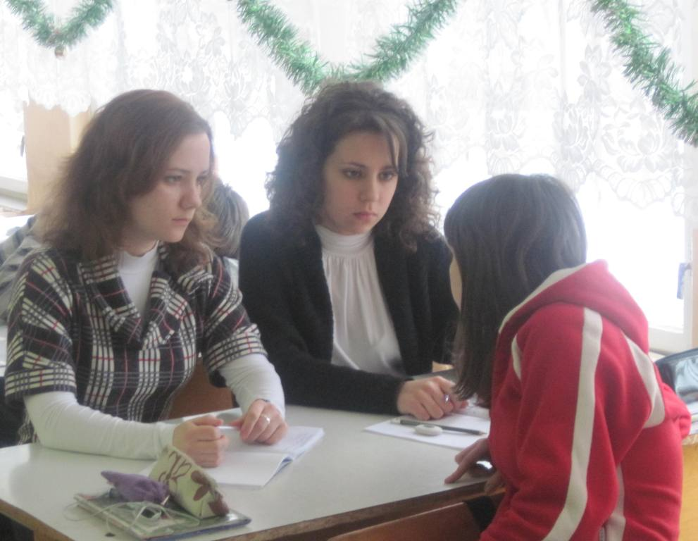
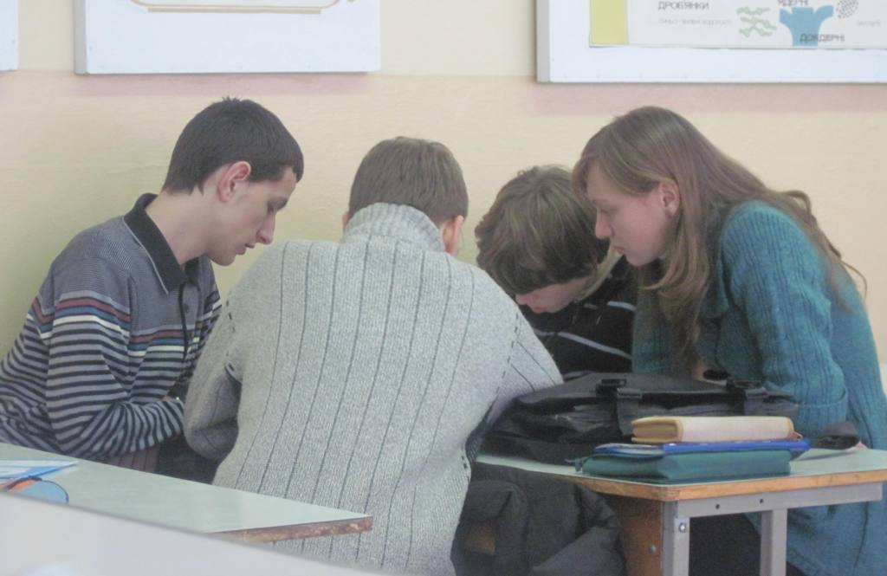
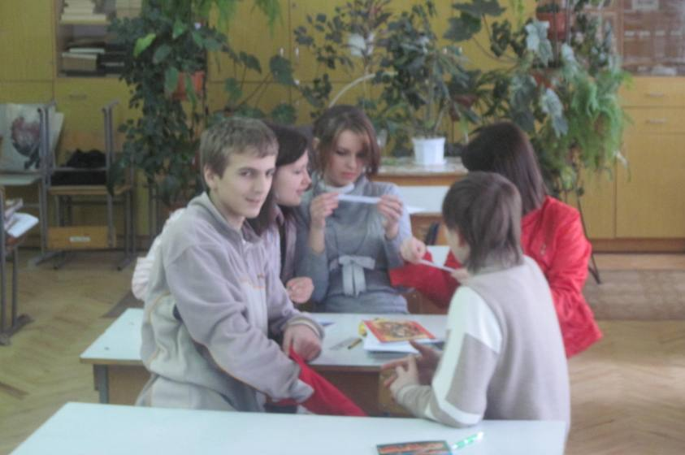

Slide 17
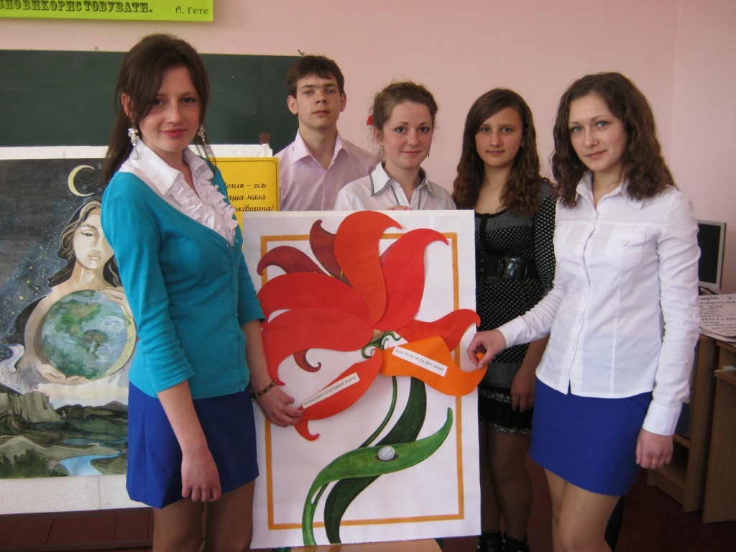
Використання методу
“Асоціативна квітка”

Slide 18
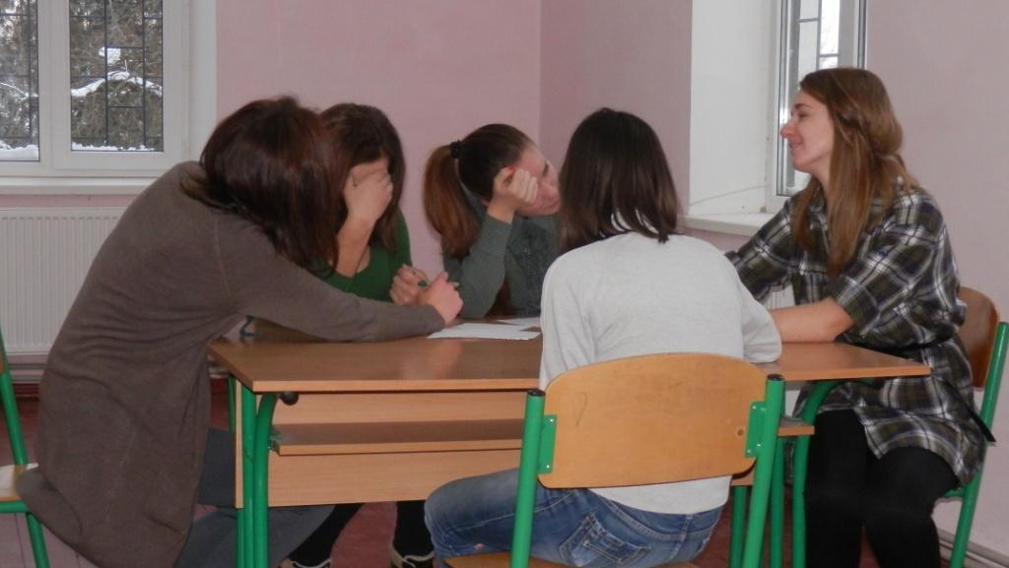
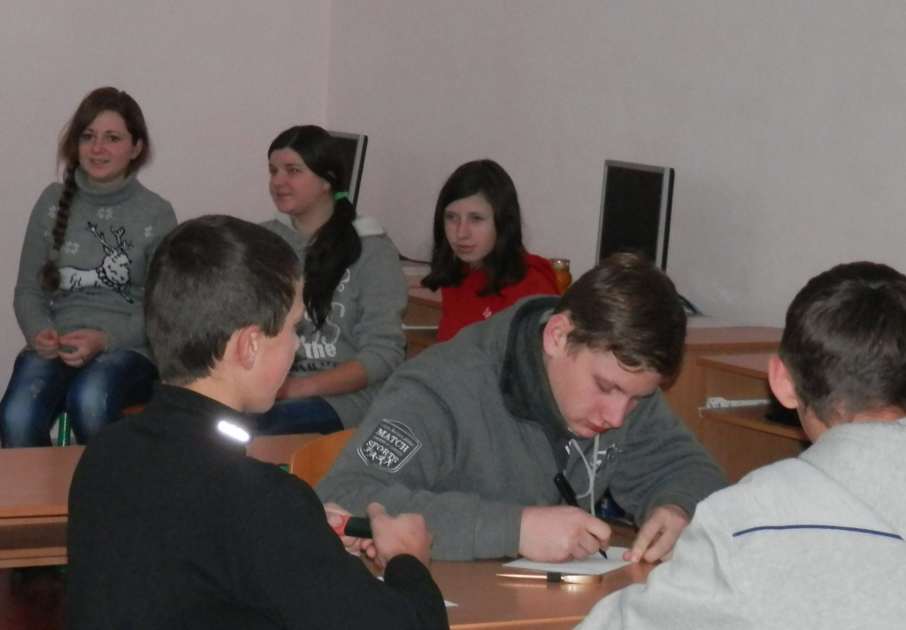
Дискусія в мікрогрупах

Slide 19
Можливі техніки організації групової взаємодії
№ з/п | Засоби | Характеристика
1 | Дискусії | Організація обговорення з приводу спірного питання, де учасники мають будувати аргументацію власної позиції
2 | Рольові ігри | Програвання сценки (ситуації) учасниками на заданий сюжет із фіксованими ролями (можлива характеристика кожної ролі: «важкий підліток», «неввічлива людина» тощо)
3 | Ділові ігри | Програвання ситуацій ділового спілкування/взаємодії на визначену тему
4 | Вправи в мікрогрупах | Завдання групі, спрямовані на знайдення відповіді на запитання та/або відпрацювання певної навички

Slide 20
5 | Шерінг/ рефлексія | Зворотний зв’язок: учасники звітують про отриманий досвід; про те, чого навчилися впродовж заняття. Зазвичай проводиться наприкінці кожного модуля
6 | «Криголами» | Короткі, як правило, рухливі вправи, спрямовані на позбавлення напруження та посилення уваги учасників. Також сприяють створенню невимушеної атмосфери на тренінгу.
7 | Моделювання | Конструювання моделей ситуативної взаємодії
8 | Супервізія | Організація консультативної підтримки учасників під час підготовки та після проведення власних проектів групової роботи

Slide 21
Форми і методи оцінки тренінгу
Шерінг (давати висловлюватись учасникам протягом тренінгу)
Дебрифінг (підсумкове обговорення вправ і підбиття результатів)
Анкетування по завершенню уроку
Анкетування через визначений термін для вивчення як впроваджуються і застосовуються знання, навички, вміння

Slide 22

Оцінка результатів тренінгу
  Реакція: наскільки навчання сподобалось учасникам
  Розуміння: які факти, прийоми, методи роботи були засвоєні в результаті навчання
  Поведінка: як, в результаті навчання, змінилась поведінка і дії учасників у робочому оточенні
  Результат: які результати навчання суттєві для організації

Slide 23
Чому інтерактивні форми слід використовувати?
Інтерактивна методика тренінгової програми ґрунтована на переконанні, що люди ефективніше вчаться, коли відчувають ціннісне значення своїх власних знань та досвіду й коли мають змогу поділитися ними в комфортному середовищі

Slide 24


Висновок
Тренінг сприяє інтенсивності навчання, результат якого досягається завдяки власній активній роботі його учасників. Знання під час тренінгу не подаються в готовому вигляді, а стають продуктом логічного мислення та активної діяльності самих учасників. У центрі уваги - самостійне навчання учасників та інтенсивна їх взаємодія. Відповідальність за результативність навчального процесу несуть однаковою мірою як вчитель, так і кожний учасник тренінгу.

Slide 25




Дякую за увагу!!!

